Slide 1

UBND PHƯỜNG HƯNG ĐẠO
TRƯỜNG TIỂU HỌC ĐA PHÚC
Môn : Tự nhiên và xã hội
Bài 2: Phòng tránh hỏa hoạn khi ở nhà (tiết 1)
Giáo viên thực hiện: Đào Thị Nhung

Slide 2

HOẠT ĐỘNG 1
TÌM HIỂU VỀ NGUY CƠ (NGUYÊN NHÂN)
DẪN ĐẾN CHÁY NHÀ

Slide 3

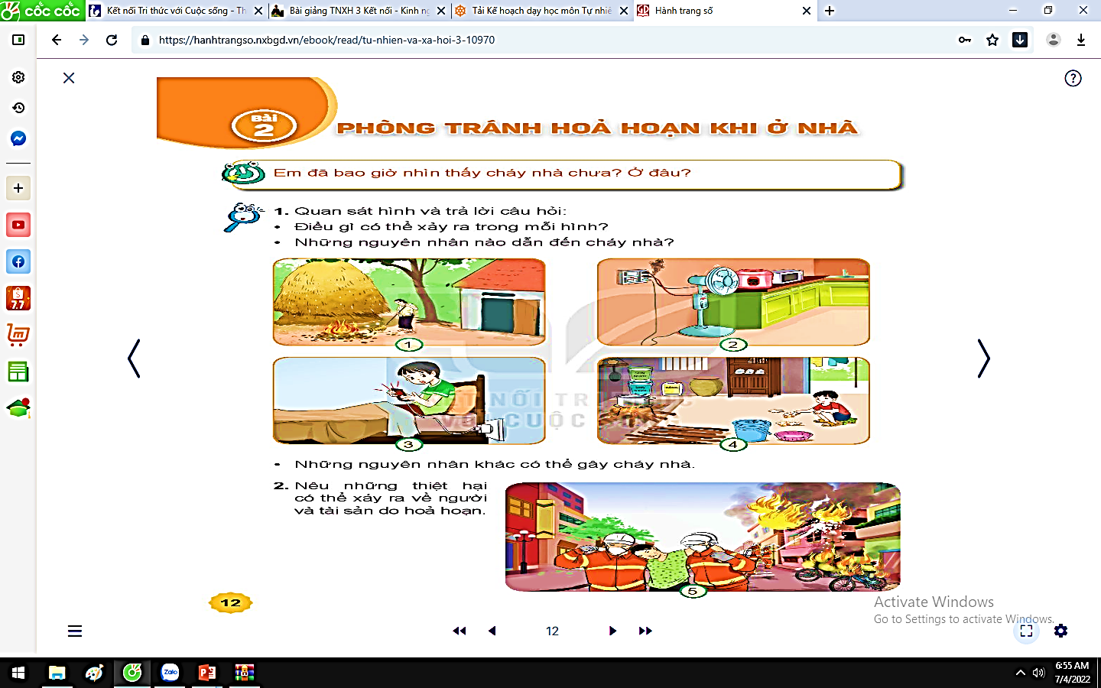


1. Quan sát hình và trả lời câu hỏi:
. Điều gì có thể xảy ra trong mỗi hình?
. Những nguyên nhân nào dẫn đến cháy nhà?

Slide 4

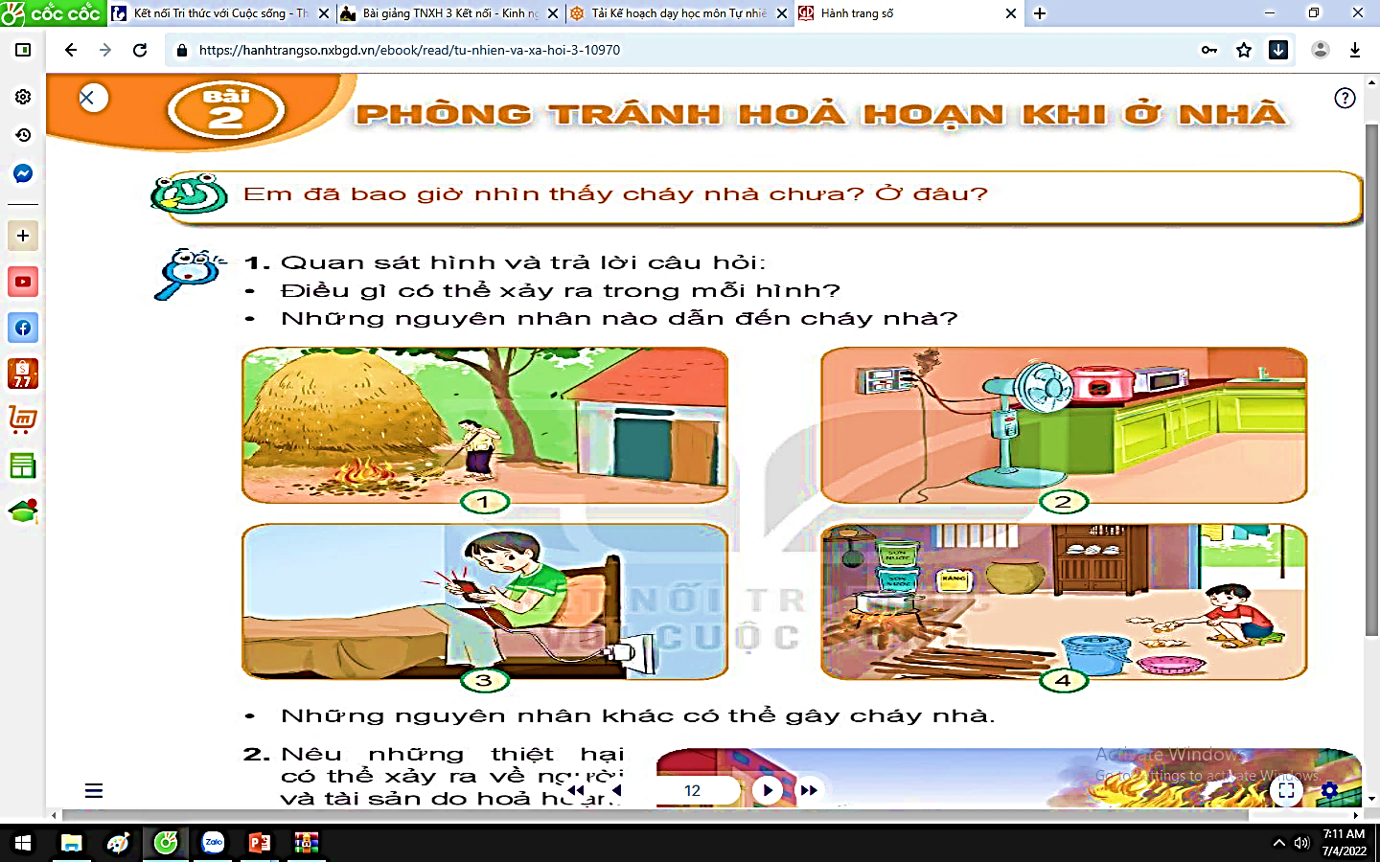
Rơm, rạ
Đốt rác gần các vật dễ cháy ( đống rơm, rạ ). Lửa có thể bén đến gần rơm và gây cháy nhà.

Slide 5

Ổ điện chập do sử dụng nhiều thiết bị cùng một lúc gây quá tải và nổ điện.

Slide 6
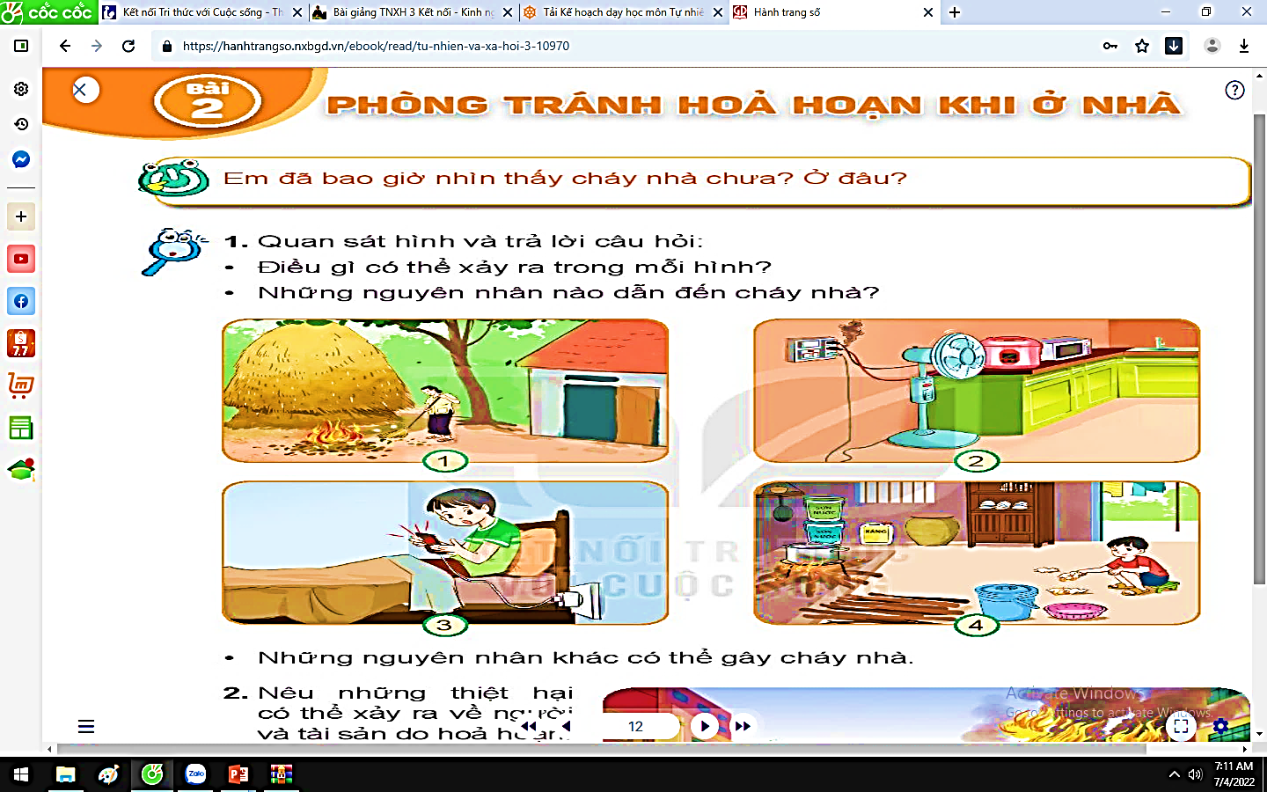
Minh vừa sử dụng
vừa sạc điện thoại có thể làm nổ điện thoại.

Slide 7
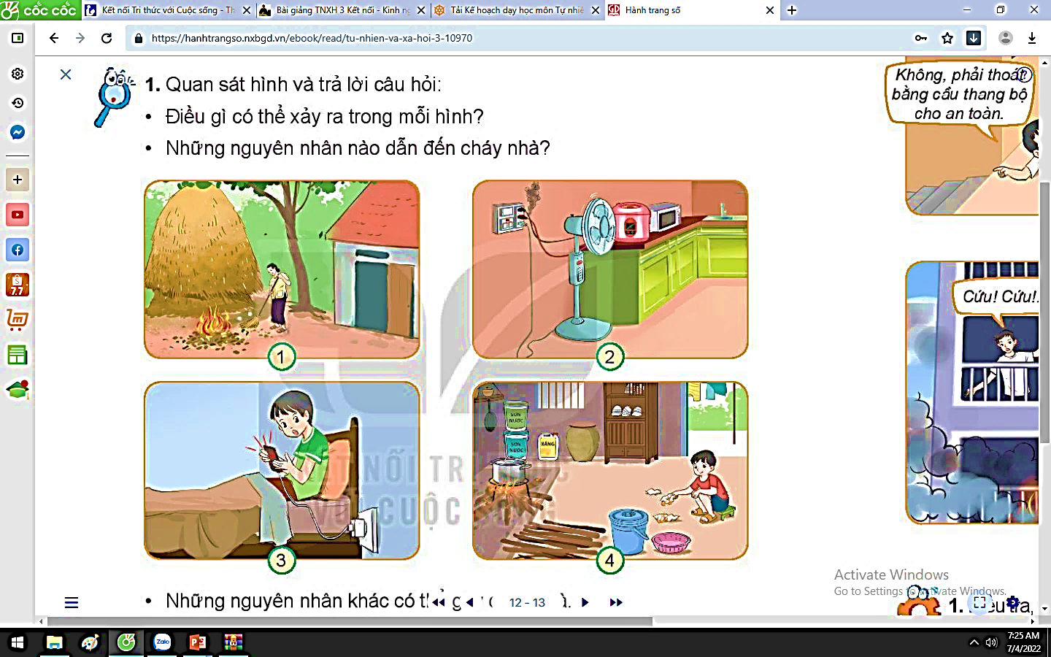
Minh để các vật dễ cháy ( xăng, thùng sơn ) gần bếp lửa có thể gây cháy nhà.

Slide 8

Nguyên nhân dẫn đến cháy
1. Dùng nhiều thiết bị điện cùng một lúc.
2. Dùng điện thoại khi đang sạc pin.
3. Để các vật dễ cháy gần lửa ( xăng, dầu )
4. Đốt rác gần các vật dễ cháy ( rơm, rạ ).
Notes:
Ngoài những nguyên nhân kể trên thì còn có rất nhiều nguyên nhân khác dẫn đến cháy nhà, để tìm hiểu xem những nguyên nhân đó là gì cô và các em cùng chuyển

Slide 9
HOẠT ĐỘNG 2
NHỮNG NGUYÊN NHÂN KHÁC
DẪN ĐẾN CHÁY NHÀ

Slide 10

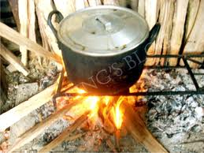
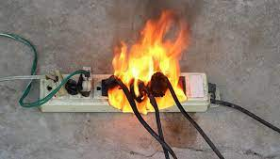
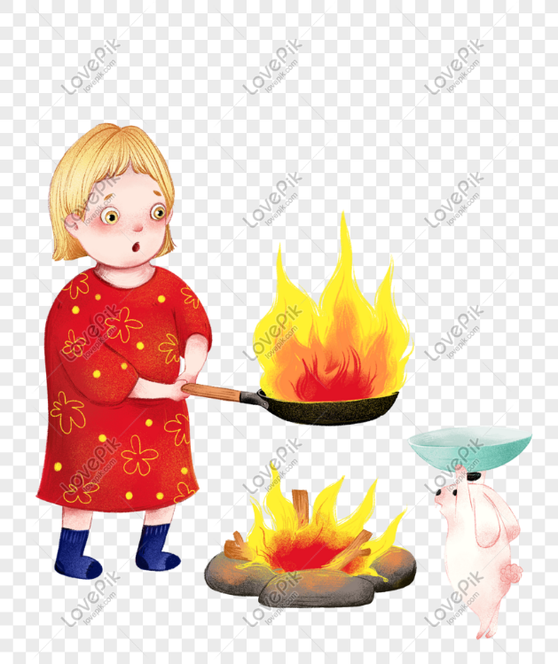
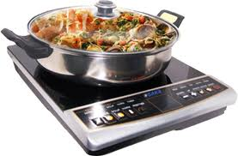
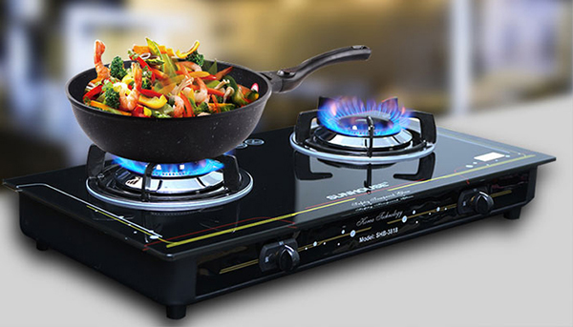

Kể tên những vật dễ cháy trong gia đình em?
Bếp củi
Ổ cắm điện
Bếp điện
Bếp gas
Dầu ăn

Slide 11
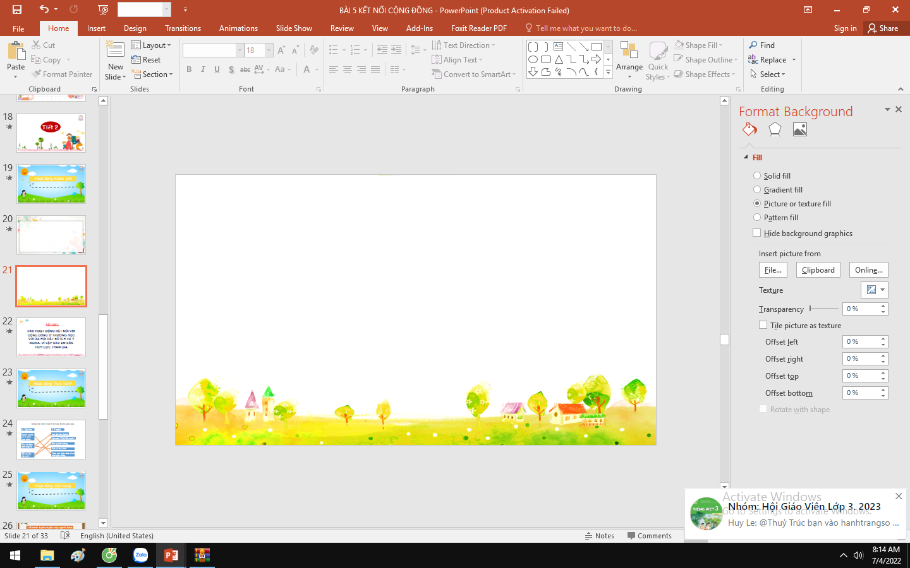

THẢO LUẬN NHÓM ĐÔI
Nêu những nguyên nhân khác có thể gây cháy nhà?

Slide 12

Những nguyên nhân khác có thể gây cháy nhà :
+ Để vật dễ cháy gần nơi đun nấu
+ Không chú ý khi châm hương
+ Quên không tắt bếp ga sau khi sử dụng xong
+ Hút thuốc lá ở nơi có vật liệu dễ cháy như cửa hang vải sợi, sách báo,…
Notes:
Cháy nhà có thể do rất nhiều nguyên nhân dẫn đến, khi cháy xảy ra dẫn đến hậu quả rất nghiêm trọng đến con người và tài sản. Chúng ta hãy cùng tìm hiểu qua hoạt động 3
12

